Slide 1
Сабақтың тақырыбы:
ТАБИҒИ РЕСУРСТАРДЫҢ ЖІКТЕЛУІ
6-сынып

Slide 2

Бүгінгі сабақта:
Табиғи ресурстарды жіктеуді
үйренеміз

Slide 3

Мақсатқа жету үшін:
Табиғат ресурстары дегеніміз не?
Табиғи ресурстардың пайдаланылуы бойынша жіктелуі?
Табиғи ресурстардың генезисі бойынша жіктелуі?
Табиғи ресурстардың экологиялық жіктелуі?
Табиғи ресурстарды шаруашылықта пайдалану мүмкіндігі бойынша жіктелуі?
Ресурспен қамтылуы туралы мәлімет беру

Slide 4
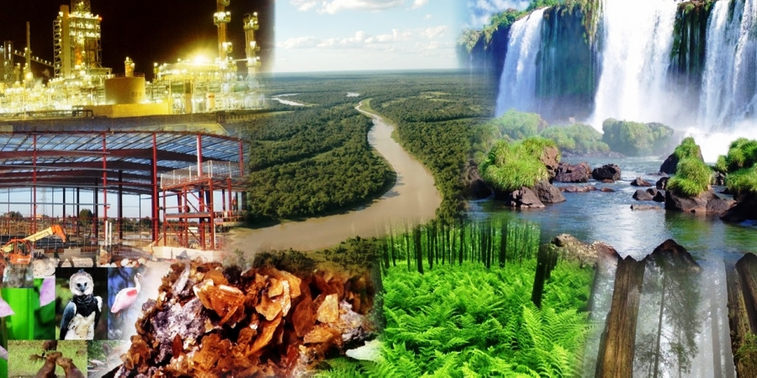
Табиғат ресурстары
Кез келген мемлекетте кездесетін табиғи байлықтарды табиғат ресурстары деп атаймыз. Ол өндіріс орындарында өндірілетін, адамға күнделікті өмірде қажетін өтейтін, табиғат жағдайларының бір бөлігі болып табылады.

Slide 5
Табиғат ресурстарының пайдаланылуы бойынша жіктелу түрлері.
Табиғат ресурстарды жіктейміз
генезисіне қарай
Пайдала-нылуына қарай
экологиялық жағдайына қарай
Шаруашылықта пайдалану

Slide 6
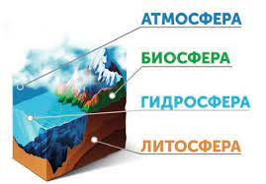
Ресурстар пайда болуына қарай:

Slide 7
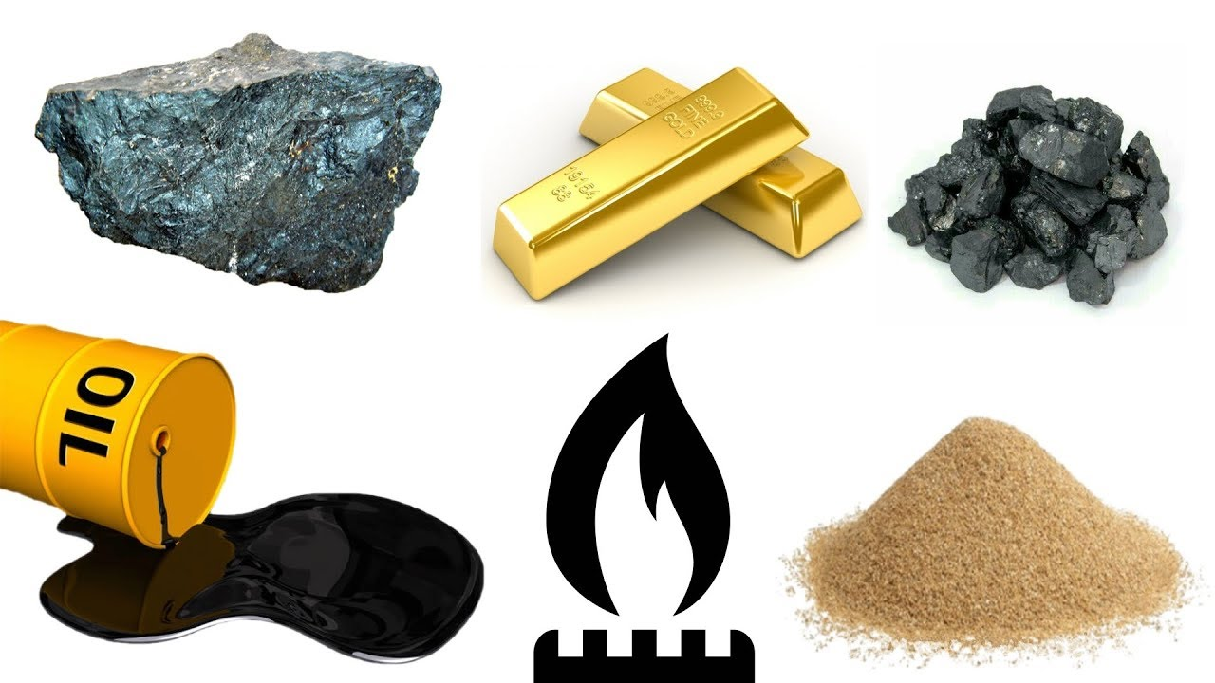
Литосфералық ресурстар
Литосфералық ресурстар- минералдық (пайдалы қазбалар), жер (тау, жазық, шабындық жерлер, демалатын орындар (рекреация); табиғат ресурстары

Slide 8
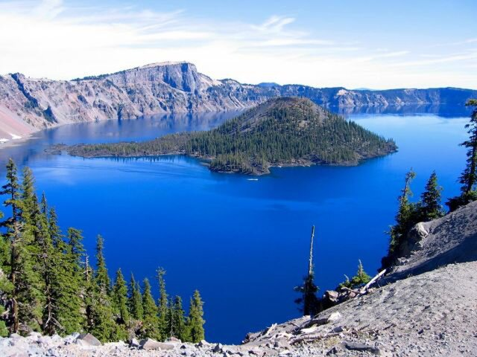
Гидросфералық ресурстар
Гидросфералық ресурстар – Дүниежүзілік мұхит (теңіз, бұғаз, шығанақ), құрлық сулары (өзен, көл, жер асты сулары, батпақ, тау мұздықтары)

Slide 9
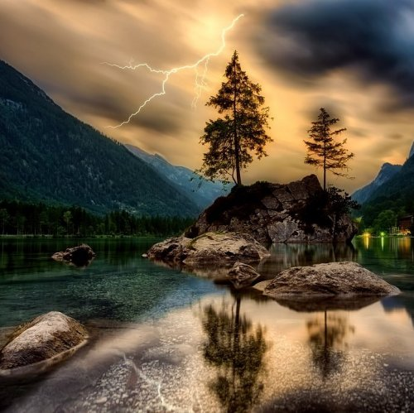
Атмосфера
Атмосфера ресурстары – климаттық құбылыстар (жел, жылу мөлшері, ылғалдылық, жарық,жауын-шашын, бұлттылық).

Slide 10
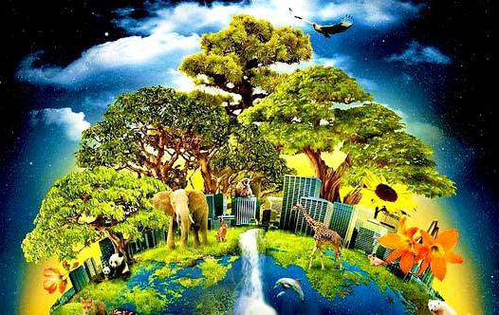
Биосфера
Биосфера ресурстары – жануар мен өсімдіктер әлемі, адамда биосфераның бір бөлігі ретінде жатқызамыз.

Slide 11
Табиғат ресурстарының пайдаланылуы бойынша жіктелу түрлері.
Еңбек құралдары
Шикізат және материалдар
Қуат көздері
Тұтыну заттары
Демалыс орындары
Рекреация-лық ресурстар

Slide 12
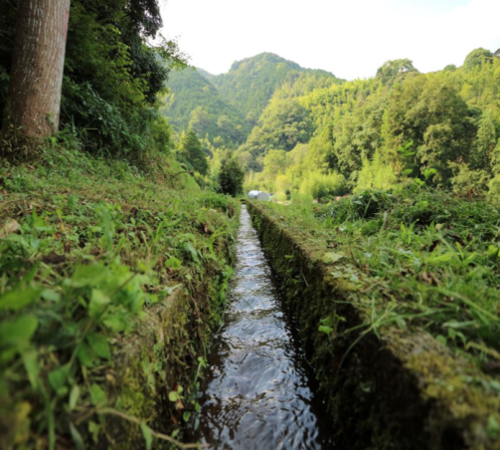
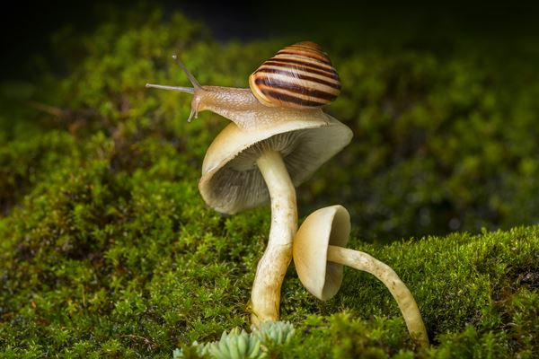
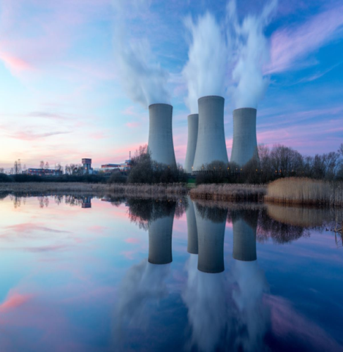
Еңбек құралдары (жер, су жолдары, суаруға арналған су) – адам бір заттан екінші зат жасау үшін қолданылатынның бәрі.
Қуат көздері (пайдалы жанғыш қазбалар қоры, гидроэнергия, геотермалдық энергия, атомдық отын) – электр немесе жылу энергиясын алатын денелер.
Шикізат және материалдар (техникалық қажет үшін қолданылатын су, ағаш, минералдар) – адам өзгертетін және басқа өнімдер алатын заттар.
Тұтыну заттары (ауызсу, пайдалы балшық, минералды су, жабайы өсімдік, саңырауқұлақ) – адам өзінің қажеттілігі бойынша пайдаланылатындар.
Демалыс және емдеу орындары (рекреациялық ресурстар деп аталады)

Slide 13
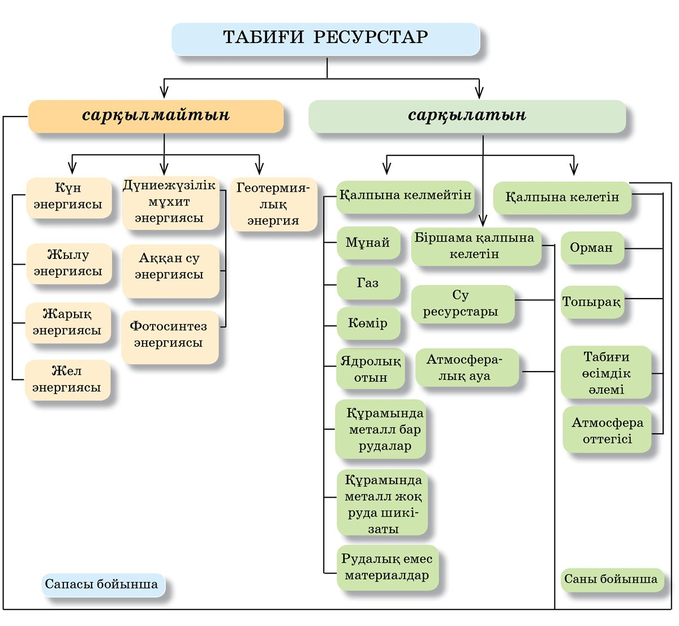
Табиғат ресурстардың экологиялық жіктелуі:

Slide 14
Табиғи ресурстарды шаруашылықта пайдалану мүмкіндігі тұрғысынан да жіктей аламыз.
3)Ауылшаруашылық өндірісінің ресурстары –агроклиматтық(жылу мен ылғал қоры, ауыл шаруашылық дақылдарының даму сатылары, күздік дақылдардың қысқы жайы, үсікке шалдығу ықтималдылығы), жерді пайдалану, өсімдік биологиялық ресурстар.
2)Энергетикалық емес- бұл әртүрлі өнеркәсіп салаларына арналған немесе өндірісте пайдаланылатын пайдалы қазбалар, су: орман ресурстары, биологиялық ресурстар.
1) Энергетикалық – энергия өндіретін: жанғыш пайдалы қазбалар; биоэнергия көздері, ядролық энергия көздері

Slide 15
1 тапсырма
Табиғат ресурстарын экологиялық жағынан жіктеп, кестеге орналастыр.
Орман, атмосфералық ауа, көмір, жел энергиясы, марганец, атмосферадағы оттегі, күн энергиясы,
Сарқылмайтын | Сарқылатын
 | Қалпына келетін | Қалпына келмейтін

Slide 16
жауабы
Сарқылмайтын | Сарқылатын
 | Қалпына келетін | Қалпына келмейтін
жел энергиясы, күн энергиясы. | Орман, атмосфералық ауа. | көмір, марганец

Slide 17
2 тапсырма
Мына ресурстарды жіктеңіздер
Табиғи ресурс атауы | Пайдалануына қарай | Генезисі бойынша | Экологиялық | Шаруашылықта пайдалану мүмкіндігі бойынша
Мұнай
Ағаш

Slide 18
Жауабы
Табиғи ресурс атауы | Пайдалануына қарай | Генезисі бойынша | Экологиялық | Шаруашылықта пайдалану мүмкіндігі бойынша
Мұнай | Қуат көзі | Литосфера ресурстары | Сарқылатын қалпына келмейтін | Энергетикалық
Ағаш | Шикізат және материалдар | Биосфера ресурстары | Сарқылатын қалпына келетін | Энергетикалық емес

Slide 19

Қорытынды
Бүгінгі сабағымызды қорытындылай келе оқушылар біз бүгін табиғи ресурстар түрлерін және оларды жүктеуді үйрендік.

